Slide 1

第五章 含有运算放大
器的电阻电路
本章内容
5
5
5
.1
.2
.3
运算放大器的电路模型
比例电路的分析
含有理想运算放大器的电路分析

Slide 2

●
重点:
（1）理想运算放大器的外部
特性；
（2）含理想运算放大器的电
阻电路分析；
（3）熟悉一些典型的电路；

Slide 3

5
.1 运算放大器的电路模型
1
. 简介
●
运算放大器(operational amplifier)
是一种有着十分广泛用途的电子器件。最早开始应
用于1940年，1960年后，随着集成电路技术的发展，运
算放大器逐步集成化，大大降低了成本，获得了越来越
广泛的应用。
●
应用 主要用于模拟计算机，可模拟加、减、积分等
运算，对电路进行模拟分析。在信号处理、测
量及波形产生方面也获得广泛应用。

Slide 4

●
电路
输
入
级
中间级
用以电
压放大
输
出
级
输入端
输出端
偏置
电路
单
向
放
大
+
15V
●
符号
2
3
7
2
3
4
6
1
8
：反相输入端
：同相输入端
、7：电源端
：输出端
8
个管脚：
6
4
1 5
15V
、5：外接调零电位器
：空脚
－

Slide 5
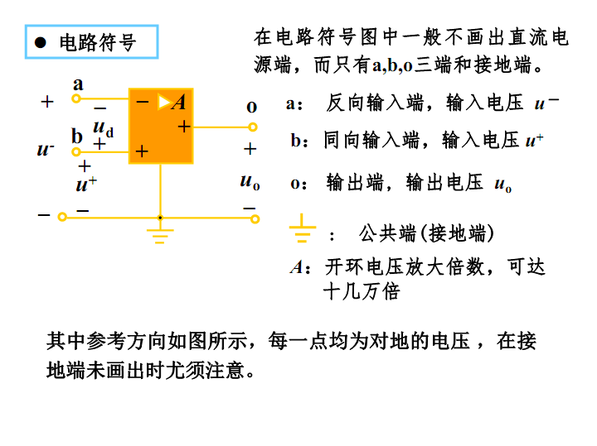

Slide 6
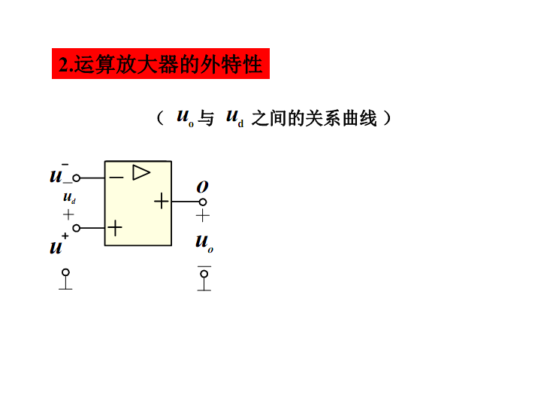
ud=u+ - u-

Slide 7
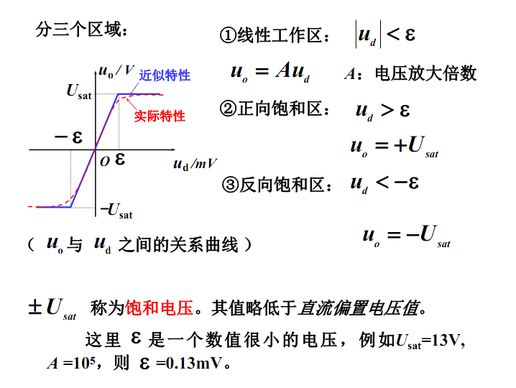

Slide 8
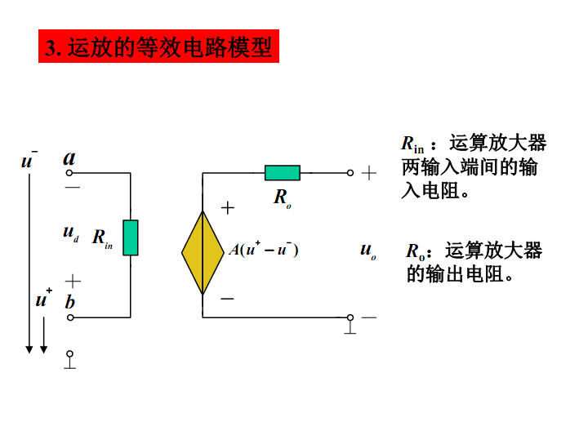

Slide 9
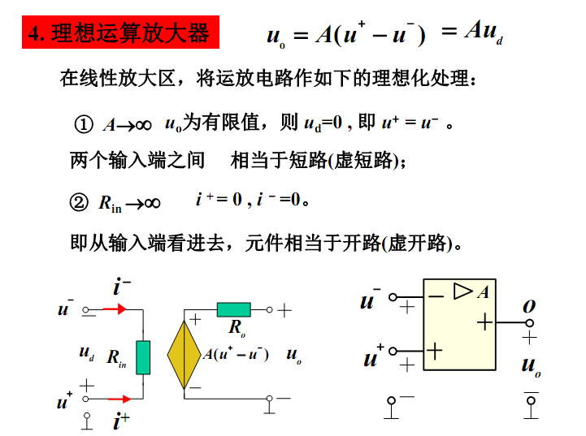

Slide 10
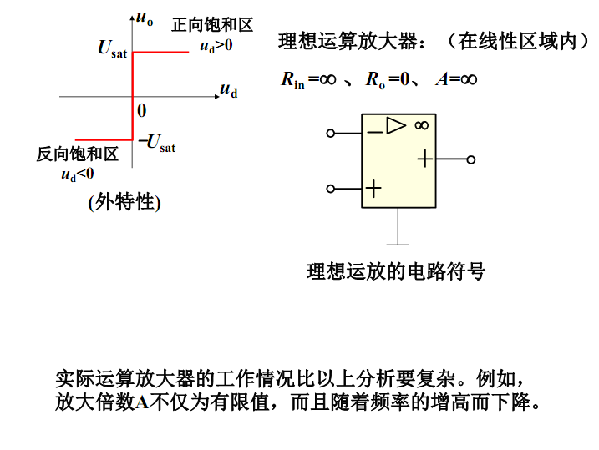

Slide 11
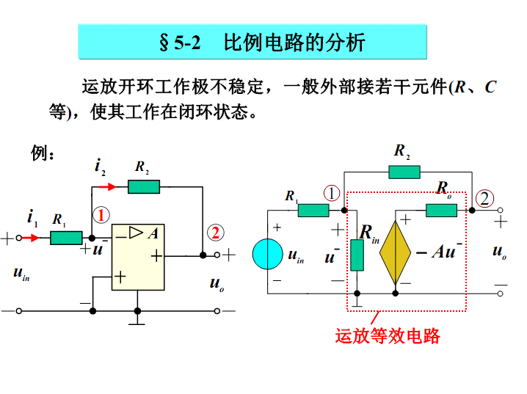

Slide 12
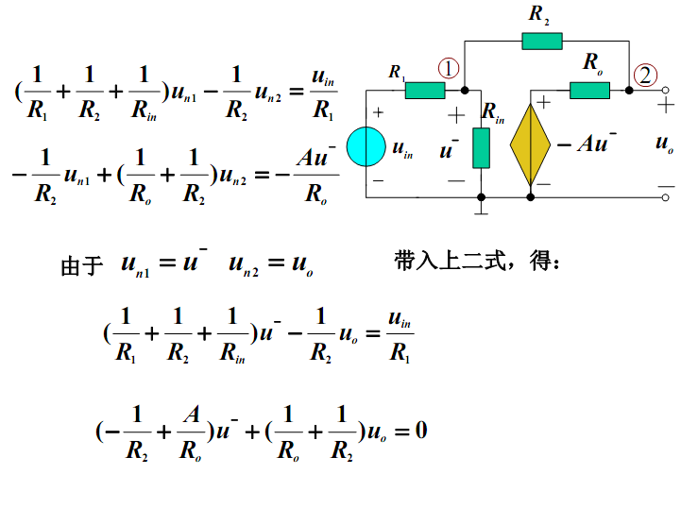

Slide 13
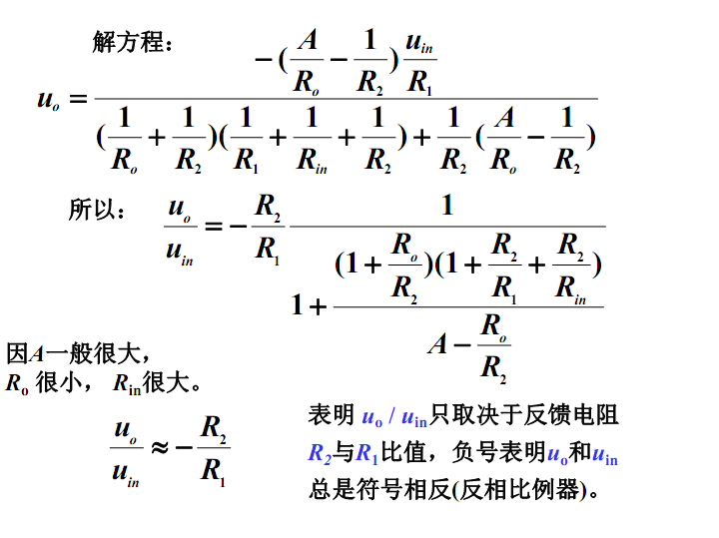

Slide 14
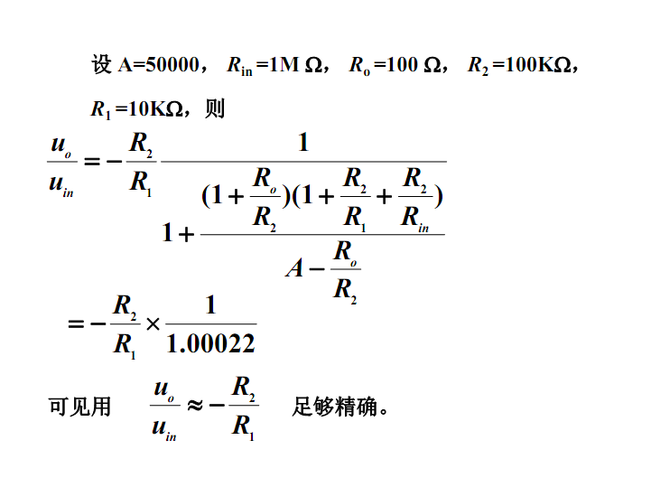

Slide 15
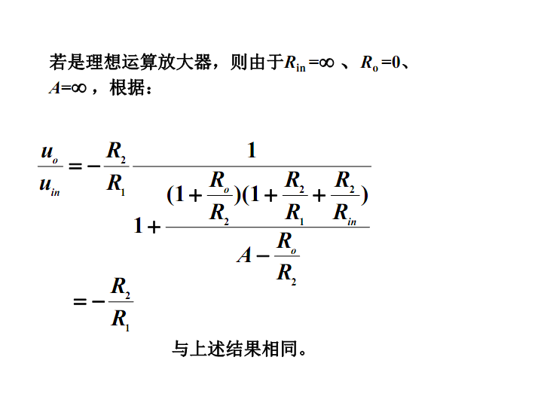

Slide 16
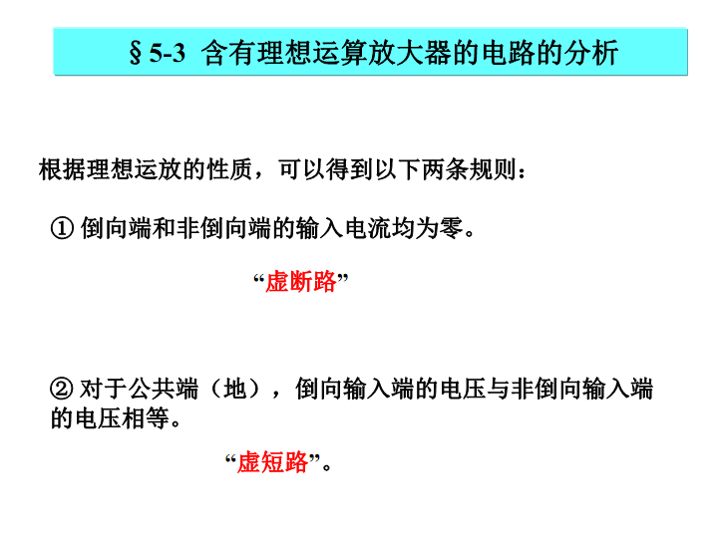
因为输入电阻趋向无穷大
因为放大倍数趋向无穷大

Slide 17
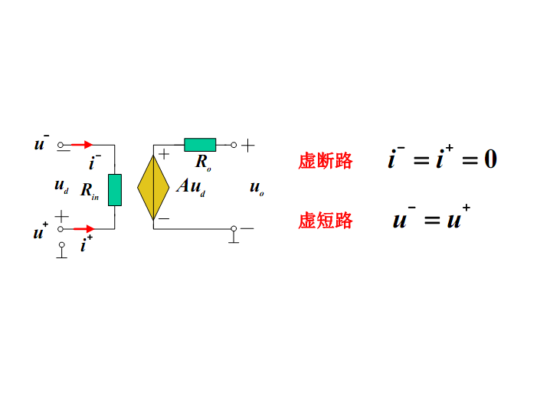

Slide 18
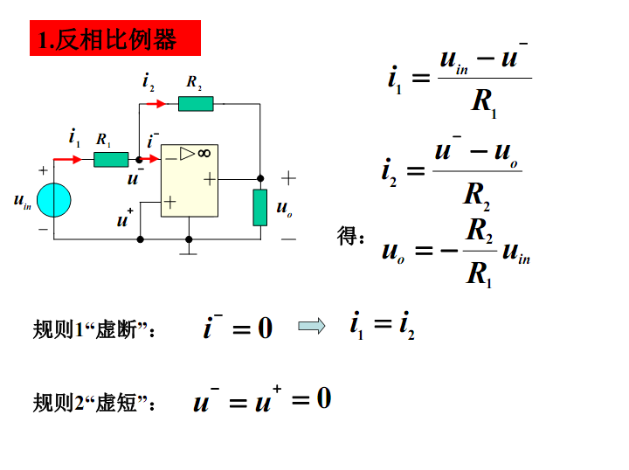

用结点电压法可以吗？

Slide 19
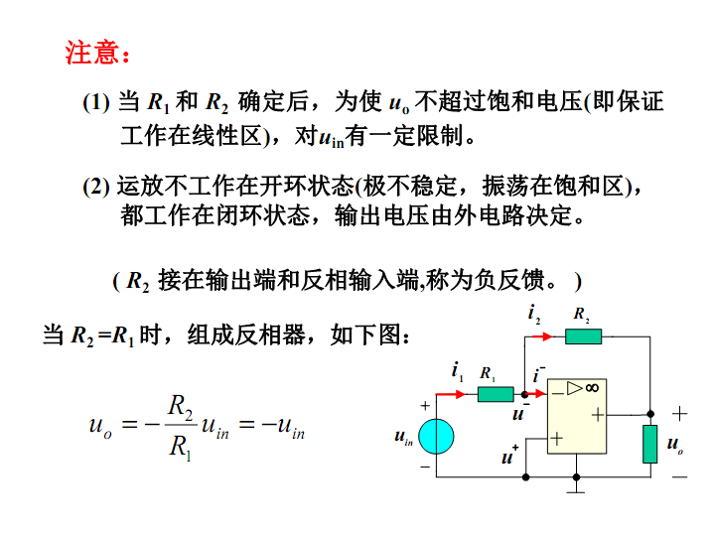

Slide 20
采用T型反馈网络的反相比例电路
解：
分析：u₊=u₋=0（虚短）
i₁=i₂ （虚断）

Slide 21
还有其他解法，可以试试。

Slide 22
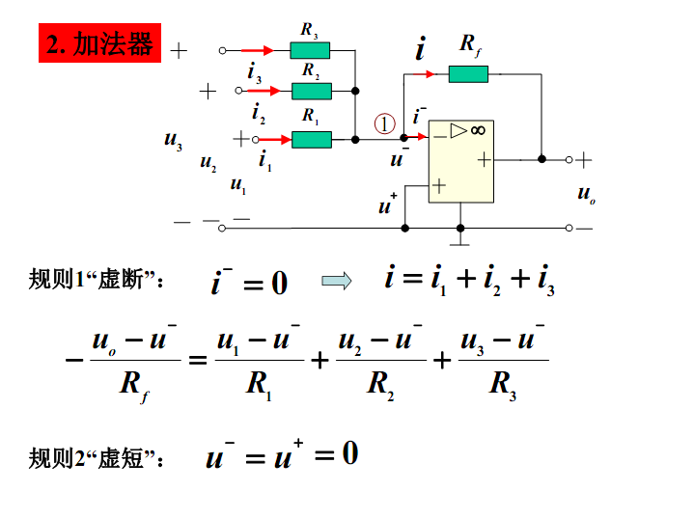

Slide 23
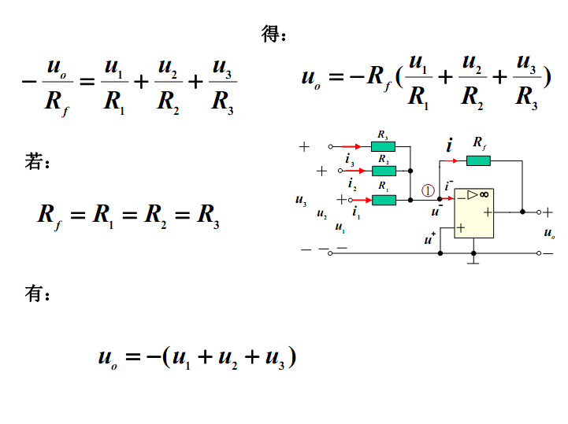

Slide 24
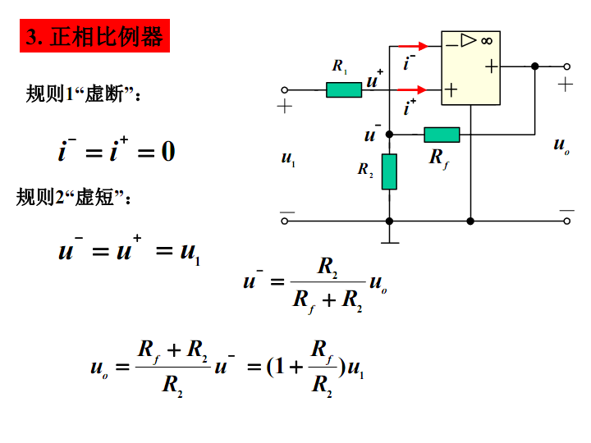

结点电压法

Slide 25
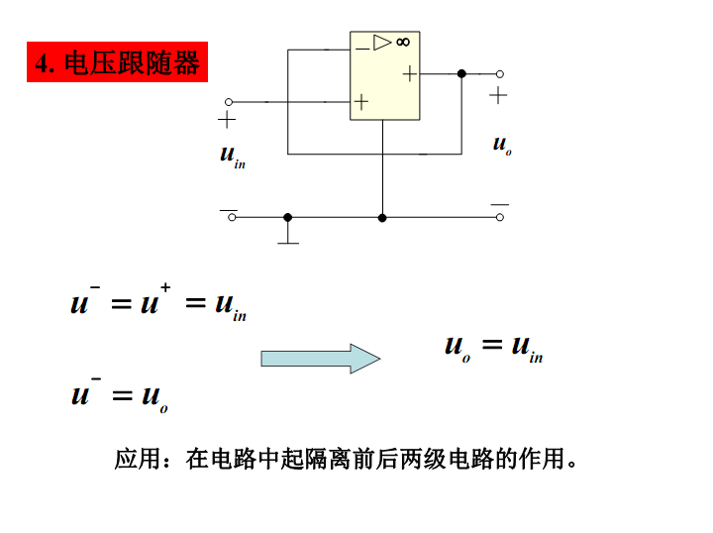

Slide 26
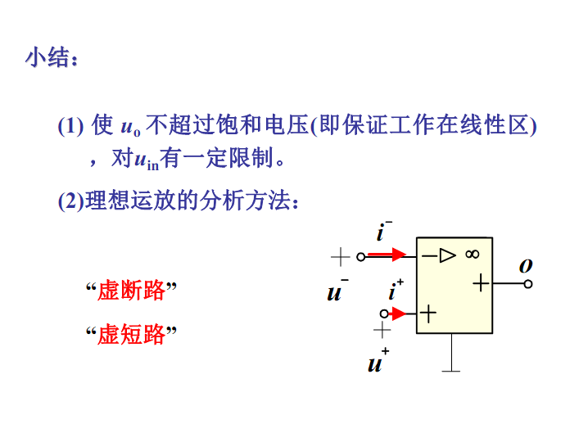

Slide 27
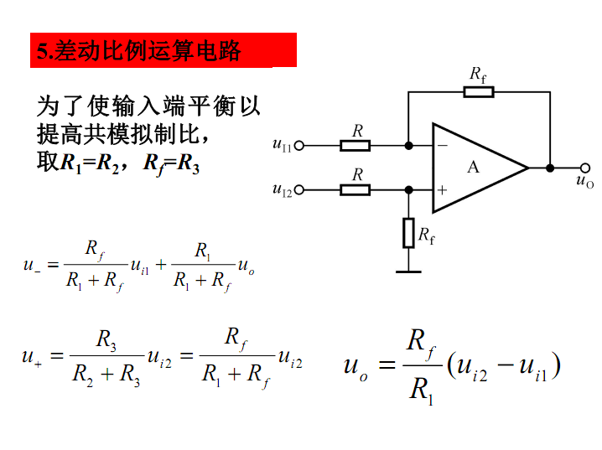

Slide 28
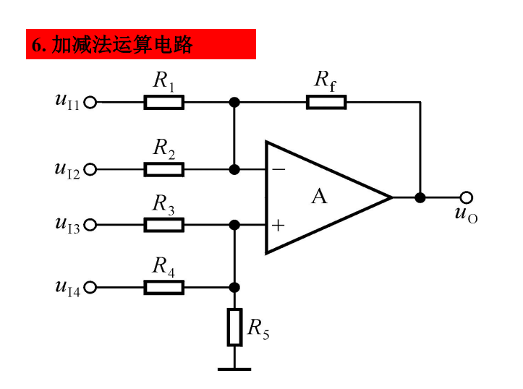

Slide 29
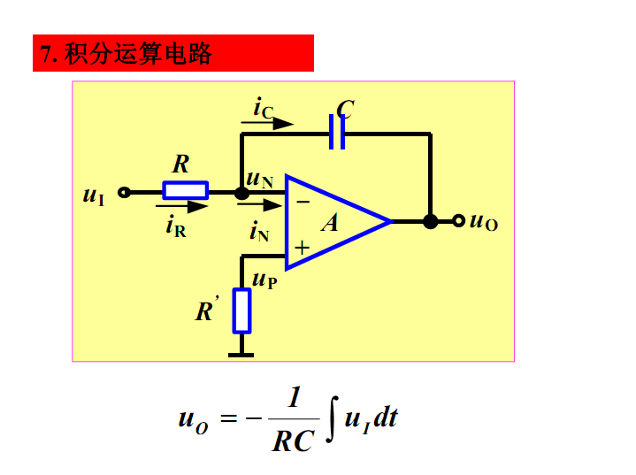

Slide 30
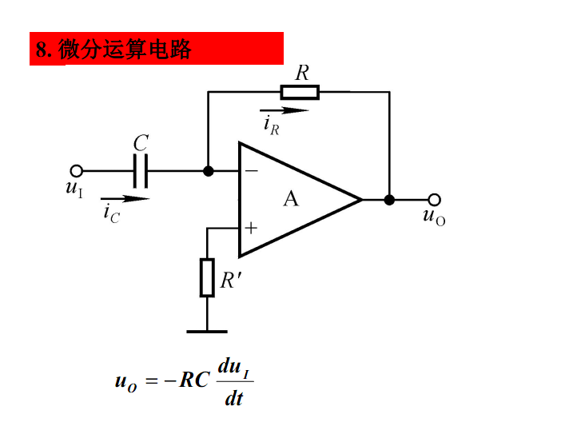

Slide 31
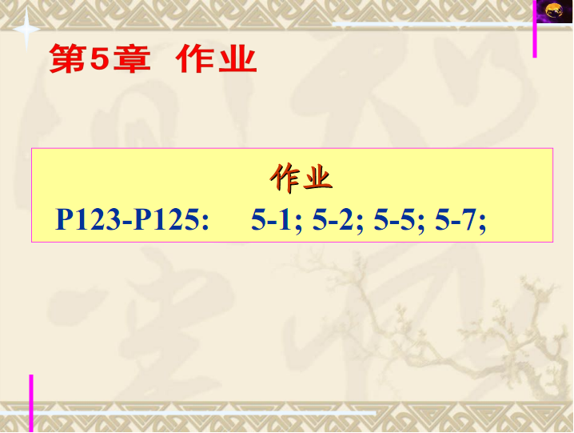

Slide 32



Slide 33


